Slide 1

ГБУ «ИНСТИТУТ ПРОСТРАНСТВЕННОГО ПЛАНИРОВАНИЯ РЕСПУБЛИКИ ТАТАРСТАН»
ГОСУДАРСТВЕННАЯ ИНФОРМАЦИОННАЯ СИСТЕМА
ОБЕСПЕЧЕНИЯ ГРАДОСТРОИТЕЛЬНОЙ ДЕЯТЕЛЬНОСТИ
РЕСПУБЛИКИ ТАТАРСТАН (ГИСОГД РТ)

Slide 2
ГИСОГД РТ
2022 г.
2023 г.
2024 г.
Разрозненность хранения документов.
Градостроительная документация на бумаге.
3. Оказание услуг на бумаге.
4. Внедрение ГИСОГД РТ.
5. Начало размещения
градостроительной
документации в едином
хранилище (в ГИСОГД РТ).
Перевод бумажных архивов в электронный вид (сканирование).
Размещение градостроительных документов в едином хранилище (в ГИСОГД РТ).
Контроль качества размещения градостроительных документов.
Оказание услуг в электроном виде.
Утверждены Единые требования к разработке ПЗЗ и ППТ в цифровом виде.
Оцифровка и размещение картографических (векторных) данных.
Ускорение подготовки решений в рамках оказания услуг с использованием цифровых данных посредством ГИСОГД.

Slide 3
ВЕДЕНИЕ ГИСОГД РТ
- Более 1 000 ед. пользователей
- Автоматизировано 17 услуг. Планируется + 2 услуги до конца 2024 г.
Интегрировано 8 видов сведений посредством системы межведомственного электронного взаимодействия.
Планируется + 8 до конца 2024 г.
- В 5 раз сокращено время взаимодействия с Росреестром.
- В 4 раза сокращено время подготовки решений в рамках оказания услуг.

Slide 4
ВЕДЕНИЕ ГИСОГД РТ. РАЗМЕЩЕНИЕ ДОКУМЕНТОВ
- 100% документов территориального планирования и градостроительного зонирования, в том числе в векторном формате:
- 20% генеральных планов по Республике Татарстан;
- 42% правил землепользования и застройки по Республике Татарстан
- 53% документов по нормативам град.проектирования;
- 343 ед. документов по правилам благоустройства территории;
- 156 ед. программ реализации документов территориального планирования.

Slide 5
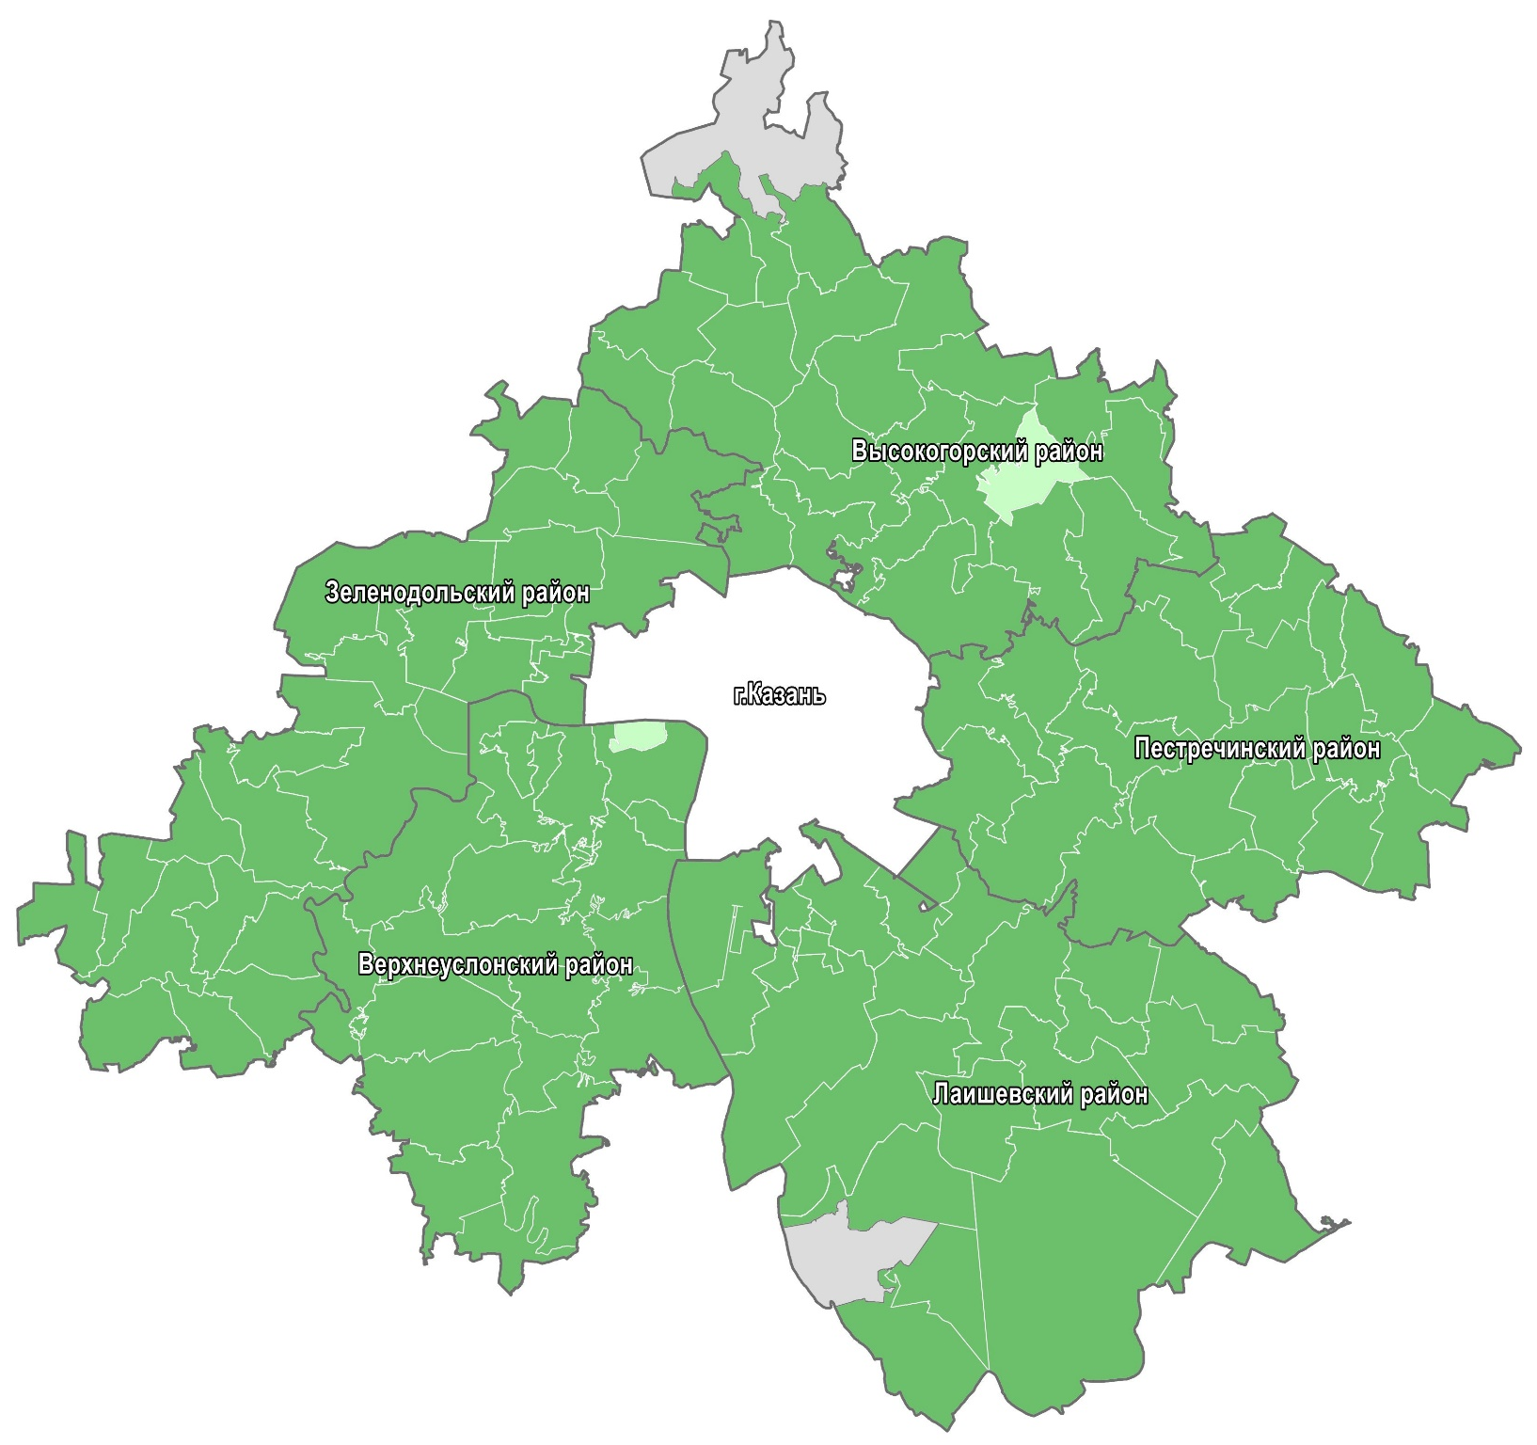
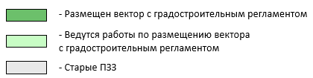
СТАТУС ОЦИФРОВКИ И РАЗМЕЩЕНИЯ ПЗЗ
В ВЕКТОРНОМ ФОРМАТЕ
98%
размещено ПЗЗ в векторном формате по поселениям
Казанской агломерации
42%
размещено ПЗЗ в векторном формате по поселениям
Камской агломерации
37%
размещено ПЗЗ в векторном формате по поселениям
Альметьевской агломерации
57%
размещено ПЗЗ в векторном формате по поселениям
Южной зоны

Slide 6
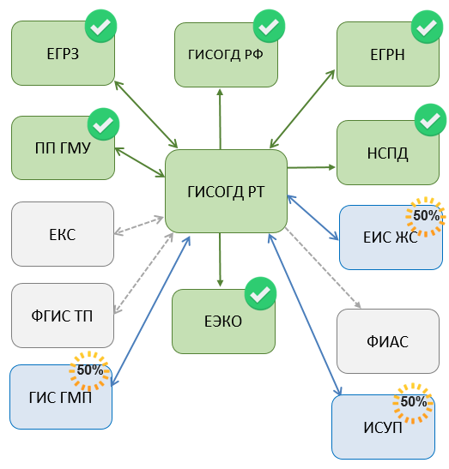
ИНТЕГРАЦИОННЫЕ РЕШЕНИЯ
Реализована интеграция:
ГИСОГД Российской Федерации;
Прикладная платформа государственных и муниципальных услуг (ПП ГМУ);
Национальная система пространственных данных
(ФГИС ЕЦП НСПД).
Планируется до конца 2024 г.:
Государственная информационная система о государственных и муниципальных платежах (ГИС ГМП);
Информационная система управления проектами (ИСУП);
Единая информационная система жилищного строительства (ЕИС ЖС).

